Slide 1
München, 01.09.2017
Paketverfolgung mit Event-Sourcing
Abschlusspräsentation
Robert Graf ● Erik Pohle ● Josephine Westermann
Oliver Brehm ● Antonio Grieco ● Simon Hessner

Slide 2
Übersicht
Rückblick erste Woche
Aktueller Stand
Paketverfolgung mit dem Web-Frontend (Demo: Web, Android, Web-Sockets)
Routing (mit Demo “Automatisches Weiterleiten”)
Statistiken (Demo: Angular-Chart.js-Frontend)
User Management
Alexa
Zukünftige Entwicklungen und Verbesserungen

Slide 3
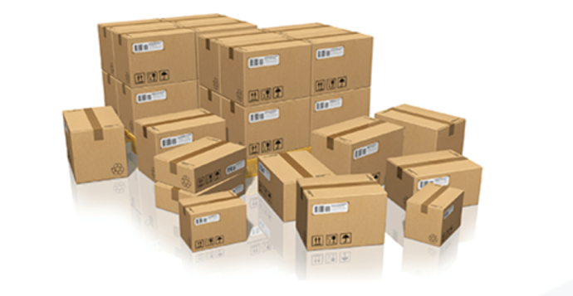
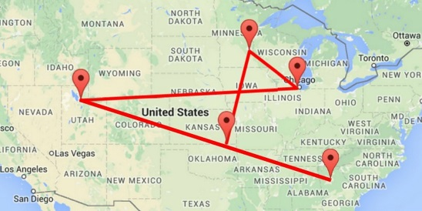
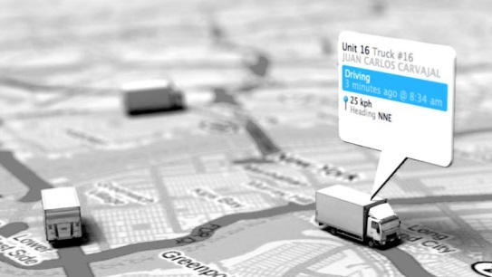
Ausgangssituation: Paketverfolgungs-
dienst
Kunde:
Paketversand eines fiktiven Logistikunternehmens.
Aktuelle Situation:
Paketverfolgung innerhalb Deutschlands ist mittels monolithischer Architektur umgesetzt und stößt an Grenzen.
Aktuell: 5 Mio. Pakete pro Tag in Deutschland
Zielvorstellung:
Zukünftige Skalierbarkeit soll mittels Migration in die Cloud und unter Einsatz einer eventbasierten Microservice-Architektur sichergestellt werden.
‹#›

Slide 4
Event-Store (Apache Kafka)
Kafka
Topic
Partition 1
Partition 2

Slide 5
Event-Store (Apache Kafka)
Producer 1
Producer 2
Producer 3
offset
offset+1
offset+2
Kafka
Topic x
Topic y
read(offset = 0)
read
Consumer 1
Consumer 2

Slide 6
Rückblick Woche 1
Prototyp
Post registriert Paket
Paket wird transportiert
Paket wird zugestellt
Kunde kann sein Paket über eine Website verfolgen
Postbote kann über Android-App QR-Code des Pakets scannen, um den Zustand zu ändern

Slide 7







Architektur Woche 1
Post-Web
Post-App
Paketverfolgung-Web
Clients
Paketerfassungs-Service
Tracking- Service
Services
Event Store

Slide 8



Architektur Woche 2
Post-Web
Post-App
Paketverfolgung-Web
Alexa-Service
Visualisierung
Paketerfassungs-Service
Tracking- Service
User-Service
Statistik-Service

Slide 9
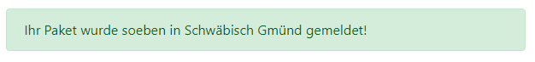
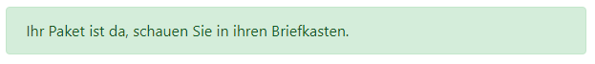
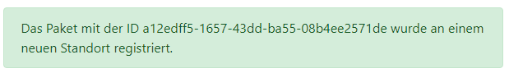
Live-Tracking mit Web-Sockets
Abonniere ID 3056e6b4-1fee127db577
Update ID 3056e6b4-1fee127db577
Paketverfolgung-Web
Tracking-Service
Neuer Standort
Ausgeliefert
Vorher gezeigtes Paket verändert

Slide 10
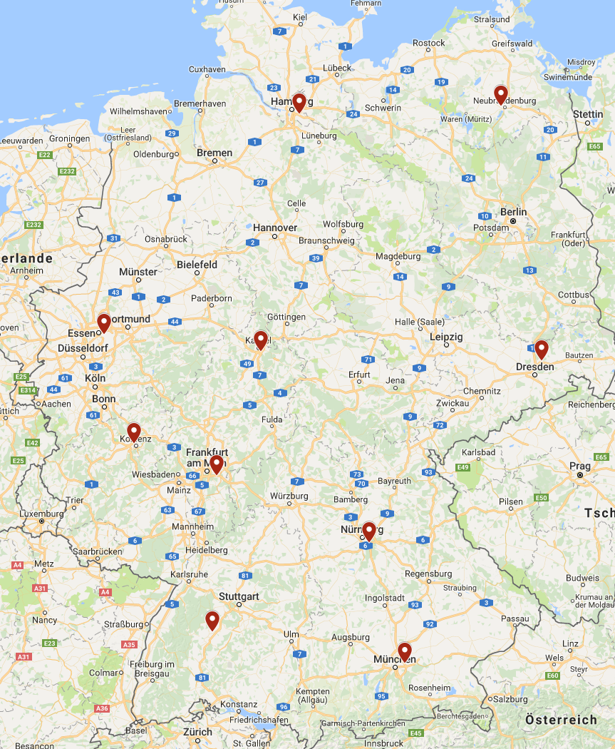
Routing
Ziel:
Automatische Zustellung
(statt einzelner Updates per Hand)
Wegplanung
Umsetzung:
Paket-Verteilungszentren
(eins für jede führende Ziffer der PLZ)
Aufgaben:
automatische Weiterleitung registrierter Pakete
automatische Zustellung weitergeleiteter Pakete

Slide 11


Routing
Paketzentrum
Postleitzahlbereich 1****
Paketzentrum
Postleitzahlbereich 8****
updateLocation
registered
delivered
updateLocation
updateLocation
Angekommen
bei 87654
Von 12345
Nach 87654
Paketzentrum
Postleitzahlbereich X****

Slide 12
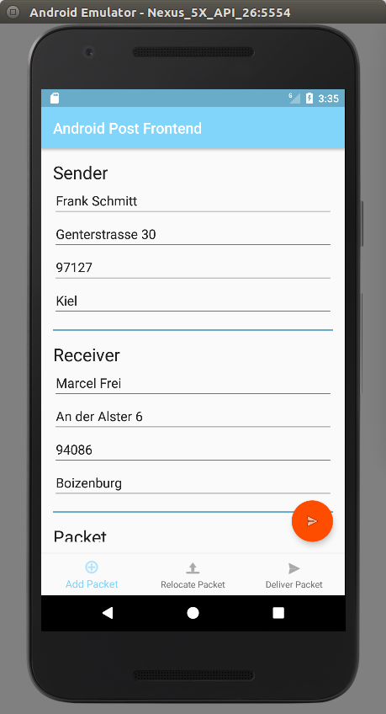



Demo
Echtzeit-Updates mit Web-Sockets
Routing

Slide 13


Statistiken (Service)
Statistik-Service hört auf das “packet”-Topic von Kafka und baut sich eine eigene Datenbank auf
Kann verschiedene Statistiken aus seiner lokalen DB berechnen
Stellt eine REST-API bereit, die vom Web-Frontend zur Abfrage von Informationen verwendet wird, z.B.
GET http://localhost:8003/average_delivery/day
GET http://localhost:8003/0/1504250283/sender_city

Slide 14



Statistiken (Frontend)
Greift auf REST-API des Statistik-Services zu
Darstellungsart und Zeitraum konfigurierbar
Wiederverwendbare Angular-Komponente, um einfach neue Statistiken hinzufügen zu können

Slide 15
Demo
Statistiken

Slide 16
Performance
Test mit Post-Service auf 5 Rechnern
Direkte Kommunikation mit Kafka über die Post-Services statt REST-API
Flaschenhals beim Test in der 1. Woche war die REST-API, die aber problemlos verteilt werden kann, deswegen direkte Kommunikation mit Post-Service
ca. 150.000 Kafka-Events in 5 Minuten => 43.200.000 Events am Tag => ~ 8.640.000 Pakete am Tag

Slide 17
User Management
Registrierung mit Email und Passwort
Benutzer loggt sich ein
Client Session aktiv
Pakete zum Account hinzufügen
Logout
Pakete auflisten (und Status anzeigen lassen)
Account löschen

Slide 18
User-Service
HTTP-Schnittstelle
session_id
session_id
session_id
addUser
authenticateUser
addPacketToUser
getPacketsFromUser
User Database
idStore (packets)
User-Service
Event-Store

Slide 19
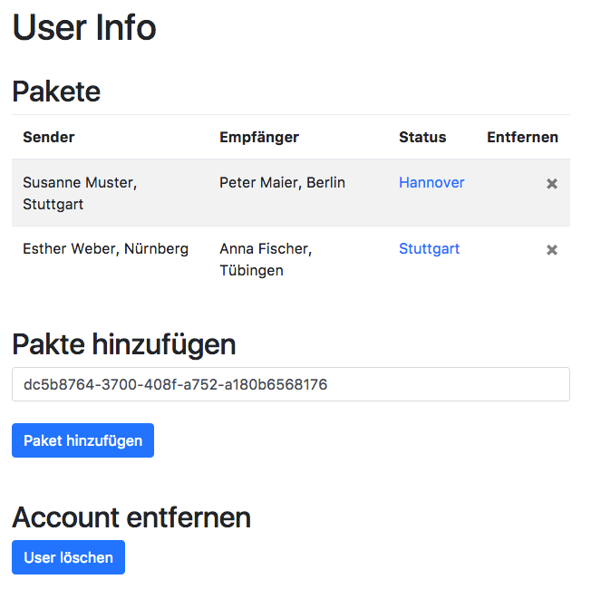
User Management im Web Frontend

Slide 20

Amazon Alexa
Amazon Echo Geräte mit Lautsprechern und Mikrofonen
Amazon Echo
Amazon Echo Dot
Digitale Sprachsteuerung bietet die Möglichkeit einer Assistenz (Alexa)
Schnittstelle über Amazon Webservice zu verschiedensten Internetdiensten
Erweiterung der Fähigkeiten mittels Skills
https://www.notebookcheck.com/fileadmin/Notebooks/News/_nc3/61ikAJnULvL._SL1000_.jpg

Slide 21
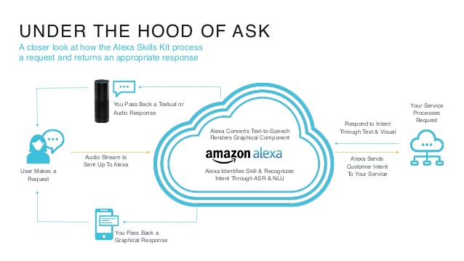
Amazon Alexa
Skill besteht aus 2 Teilen
Definition von Aktionen (Intents) und Sprachbefehlen (Utterances) über Amazon Web-Interface (Alexa Skills Kit)
Verarbeitung von Aktionen und Rückgabe von Sprachausgaben in AWS Lambda oder Webservice
https://image.slidesharecdn.com/alexa-london-summit-160712124434/95/please-meet-amazon-alexa-and-the-alexa-skills-kit-12-638.jpg

Slide 22
Amazon Alexa
Definition von Aktionen (Intents) und Sprachbefehlen (Utterances)
{
"intents": [
{
"intent": "AMAZON.CancelIntent"
},
{
"intent": "AMAZON.HelpIntent"
},
{
"intent": "AMAZON.StopIntent"
},
{
"intent": "LoginIntent"
},
{
"intent": "PaketNumberIntent"
},
{
"intent": "OverviewIntent"
},
{
"intent": "PersonPaketIntent",
"slots": [
{
"name": "name",
"type": "AMAZON.DE_FIRST_NAME"
}
]
}
]
}
LoginIntent Ja
LoginIntent Logge mich ein
LoginIntent Loggin
LoginIntent Melde mich an
AMAZON.StopIntent Nein
PaketNumberIntent Wie viele Pakete habe ich
PaketNumberIntent Wie viele Pakete sind registriert
PaketNumberIntent Habe ich Pakete registriert
PaketNumberIntent Habe ich Pakete
OverviewIntent Gib mir eine Übersicht
OverviewIntent Übersicht
OverviewIntent Liste meine Pakete auf
PersonPaketIntent Wo sind die Pakete von {name}
PersonPaketIntent Tracke die Pakete von {name}
PersonPaketIntent Verfolge die Pakete von {name}

Slide 23

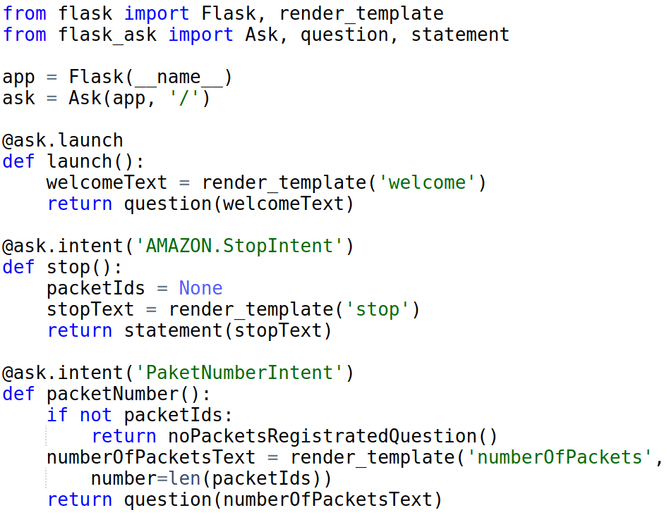
Amazon Alexa
Verarbeitung von Sprachbefehlen
Eigener Webservice mit Python und Flask-Ask
welcome: |
Willkommen zur Coding Camp Paketverfolgung.
stop: |
Danke, dass du mich verwendet hast um deine Pakete zu verfolgen!
numberOfPackets: |
Ich habe {{number|speakable_number}} Paket{{number|get_plural_e}} gefunden.

Slide 24
Amazon Alexa
Probleme
Sehr begrenzte Anzahl von Datentypen (Kategorien) ⇒ Kein Datentyp für Freitext
Spracherkennung, insbesondere von Namen, lässt zu wünschen übrig
Timeout von ca. 5 Sekunden nicht konfigurierbar

Slide 25

Demo
User-Management

Slide 26







Eingesetzte Technologien

Slide 27
Ausblick
Mögliche Erweiterungen und Verbesserungen
Detailliertere Informationen zu einem Paket von Alexa
User-App zur Paketverfolgung
Realistischeres Paket Routing, auch weltweit
mehr Paketarten (Express, …)

Slide 28




Fazit des Coding-Camps
Projekt
Möglichkeit zum gemeinsamen Arbeiten in einem motivierten Team
Selbständige Arbeit und Organisation
Erlernen neuer Technologien
Gute organisatorische und fachliche Betreuung
Danke für…

Slide 29
Noch Fragen?

